Slide 1

Platon’un Ahlak Anlayışı
Salih Ahmet SEÇGİN
Teknopark İstanbul MTAL 10/B

Slide 2
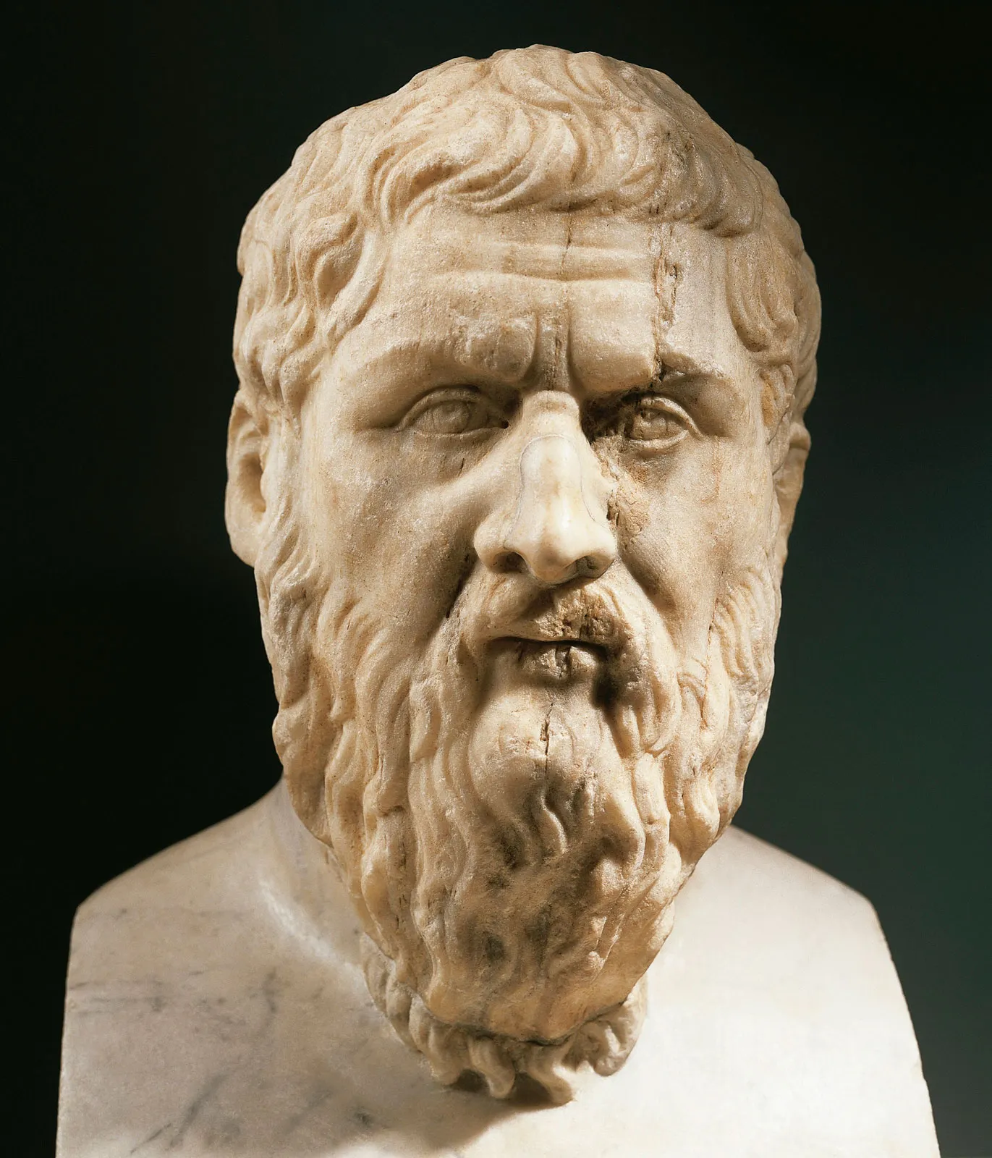
Platon
Platon, milattan önce 400’lü yıllarda yaşamış, kendisi gibi filozof olan Socrates’ın öğrencisidir.
Platon’un etiğinin esası, ruhun tripartit yapıya sahip olmasından doğmuştur.
Yani ruhun 3 ana parçası.
Bunlar;
-Rasyonel,
-Canlı,
-Nefsî
kısımlardır.

Slide 3
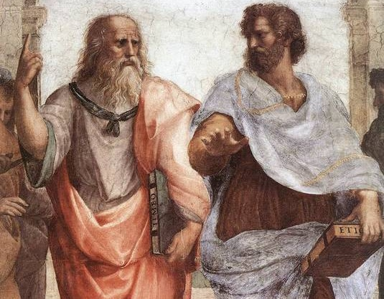
Platon, Menon ve Erdem
Bahsedilen ruhun parçaları, aslında ideal bir toplumun görevlerine göre sınıflarına ayrılmasını da temsil eder.
İnsanların toplumdaki yeri neresidir?

Slide 4
Platon'un Tripartite Ruh Anlayışı
En üst kısım yöneticilerdir. Yöneticiler ruhun rasyonel kısmını temsil eder. Bu insanlar hakim, adaletli ve akılcı olmalıdır.
Rasyonel
Ortadaki kısım savaşçılardır. Savaşçılar ruhun canlı kısmını temsil eder. Aksiyon insanlarıdır.
Canlı
Nefsî
Son kısım ise üreticilerdir. Üreticiler ruhun nefsini temsil eder. Duygularını iyi yönetirler.

Slide 5

Erdem Ve Ahlak
Her insanın içinde bulunduğu toplumda bir görevi vardır.

Slide 6
Beni Dinlediğiniz İçin Teşekkürler!

Slide 7
Kaynakça
https://tr.wikipedia.org/wiki/Etik#:~:text=Platon%27un%
20etik%20anlayışı%20da,bir%20ahlâksal%20bağ%20olduğu%20söylenemez.
https://medium.com/türkiye/platonun-ahlak-anlayışı-61d75c19966a
https://iaetsdjaras.org/gallery/51-april-696.pdf
https://en.wikipedia.org/wiki/Plato
https://chat.openai.com/chat
https://escholarship.org/content/qt26s7n0q7/qt26s7n0q7.pdf?t=pkrdlk#:~:text=Accord
ing%20to%20Plato%2C%20the%20three,rational%2C%20spirited%20and%20appetitive
%20parts.

